Slide 1
慢性肾脏病伴高血压的中西医药物治疗
上海市第七人民医院| 肾病科| 胡静

Slide 2
01
CKD伴高血压的流行病学及危害
目录
CONTENTS
02
CKD伴高血压患者的降压治疗需求及指南推荐
03
KDIGO对各类降压药在CKD患者使用中的推荐
04
CKD伴高血压患者的优选降压方案
05
中医药在高血压中的应用

Slide 3
01
PART. 01
CKD伴高血压的流行病学及危害

Slide 4
CKD的定义
国际指南对CKD的定义为满足以下一条，持续3个月以上：
1. GFR < 60 ml/min /1.73 m2
2. 肾损伤标志（≥1个）
蛋白尿（尿白蛋白肌酐比[ACR]≥30 mg/g）
尿沉渣异常
肾小管功能紊乱导致电解质及其他异常
组织学异常
影像学检查肾脏结构异常
肾移植史

Slide 5
CKD的分期
阶段 | 描述 | GFR （ml/min/1.73m2） | 方案
1 | 肾损伤 GFR正常或增加 | ≥90 | 诊断和治疗 控制慢性肾脏病危险因素 减少CVD患病危险
2 | 肾损伤 GFR 轻度下降 | 60-89 | 评估进展
3 | GFR中度下降 | 30-59 | 评估和治疗并发症
4 | GFR严重下降 | 15-29 | 做肾脏替代治疗准备
5 | 肾衰竭 | <15（或透析） | 替代治疗（尿毒症）

Slide 6
CKD患者合并高血压比例高且随着肾功能的恶化而增加
CKD患者合并高血压情况
CKD不同肾功能患者合并高血压情况
CKD患者死亡的首要危险因素为高血压
男性
女性
其他
46%
归因于高血压
其他
23%
归因于
高血糖
合并高血压
45%
归因于高血压
23%
归因于
高血糖
2010年全球
因CKD死亡的男性中
2010年全球
因CKD死亡的女性中
合并高血压
eGFR＞59
mL/min/1.73m²
eGFR＜30
mL/min/1.73m²
29%
归因于高BMI
24%
归因于高BMI
全球代谢性危险因素与慢性病负担协作组对高血压、高血糖、高血脂和高体质指数（BMI）四种代谢性危险因素近30年来在全球慢性病负担中的作用进行了综合阐述。研究者采用贝氏多层次模型（Bayesian hierarchical model），对来自全球187个国家25岁以上人群的近千份数据进行了汇总分析。
结果显示，CKD患者死亡的首要危险因素为高血压
Cohen DL, et al. Am J Kidney Dis. 2014 May;63(5):835-42.
Global Burden of Metabolic Risk Factors for Chronic Diseases Collaboration.
Lancet Diabetes Endocrinol.2014 Aug;2(8):634-47

Slide 7
CKD高血压的相关因素和机制及可诱发或加重高血压的药物
因素 | 主要机制
交感神经兴奋 | 收缩血管
 | 肾素分泌增加
前列腺素或缓激肽失衡 | 收缩血管
内皮素 | 收缩血管
 | 肾损伤
一氧化氮减少 | 血管扩张功能消失
非甾体类抗炎药
◆ 口服避孕药
◆ 拟交感神经药
◆ 盐皮质激素
◆ 糖皮质激素
◆ 促红细胞生成素
◆ 环孢霉素，他克莫司
◆ 血管内皮生长因子抑制剂
◆ 违禁药物
◆ 草药
Cohen DL, et al. Am J Kidney Dis. 2014 May;63(5):835-42.

Slide 8
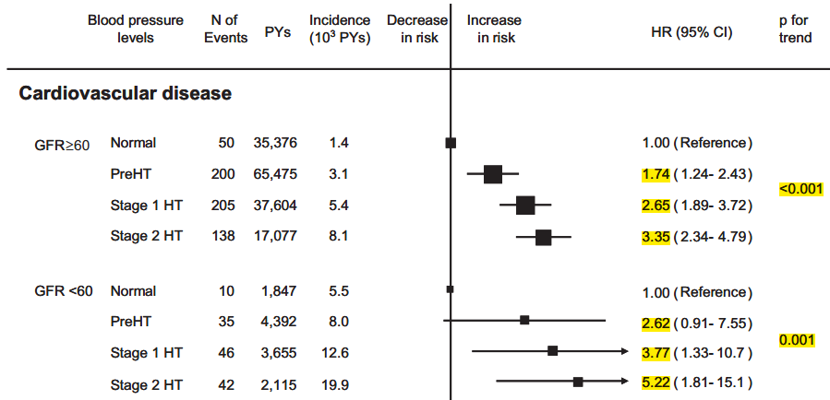
高血压增加蛋白尿及心血管疾病的发生风险
高血压是慢性肾脏病的独立危险因素，随着血压升高，蛋白尿及心血管疾病不发生的风险增加
P=0.000
蛋白尿发生风险(OR)
P=0.000
P=0.016
研究纳入2353例北京社区人群，调查CKD的流行情况和相关危险因素。
来自日本的10项以社区为基础的队列研究的数据，共30,657名40-89岁之前无CVD或肾衰的受试者，平均随访7.4年，评估GFR下降与CVD风险之间的相关性。
Zhang LX, et al., Nephrol Dial Transplant 2007;22:1093-9.
Ninomiya T, et al. Circulation . 2008;118:2694-701

Slide 9
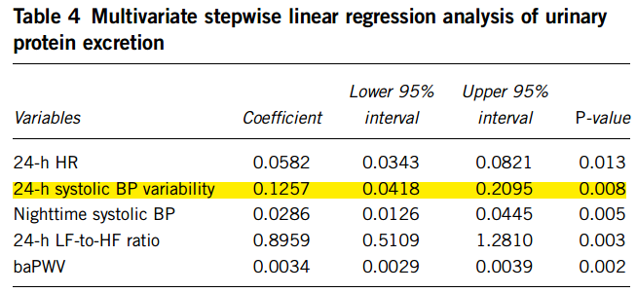
24小时收缩压变异性预测CKD伴高血压患者蛋白尿风险
HR：心率；LF/HF：低频率/高频率比值；baPWV：肱踝脉搏波传导速度
一项前瞻性、随机、交叉试验，纳入30例高血压合并2型糖尿病，且伴有明显肾病患者，经过4周观察期后患者随机接受氯沙坦50mg/d或替米沙坦40mg/d治疗12周。评估ARB对高血压合并糖尿病肾病患者血压变异性的影响。
Masuda S,et al. Hypertension Research .2009; 32:950-955

Slide 10
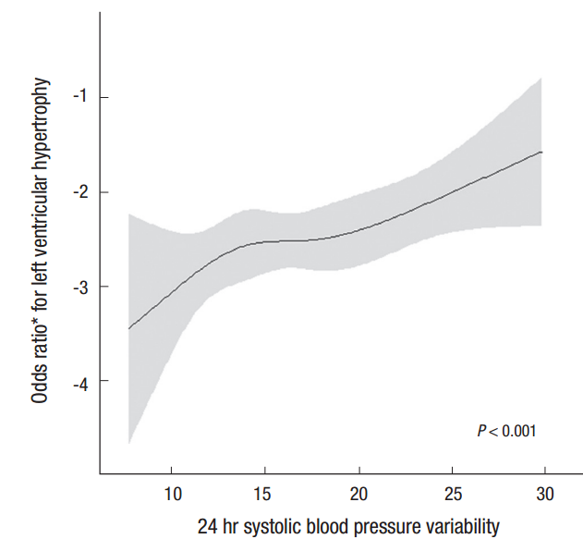
24小时血压变异性预测CKD患者左室肥厚风险
在高血压和CKD患者中，
同时合并左室肥厚者24小时血压变异性增加
在高血压和CKD患者中，
24小时血压变异性增加合并左室肥厚风险
P=0.001
24小时收缩压变异性(mmHg)
左室肥厚风险
24小时收缩压变异性
APrODiTe研究：全国性、前瞻、、多中心、横断面研究，纳入1173例高血压合并CKD患者，评估血压变异性对靶器官损害(左室肥厚和肾脏损伤)的影响。
Ryu J,et al. J Korean Med Sci 2014; 29: 957-964

Slide 11
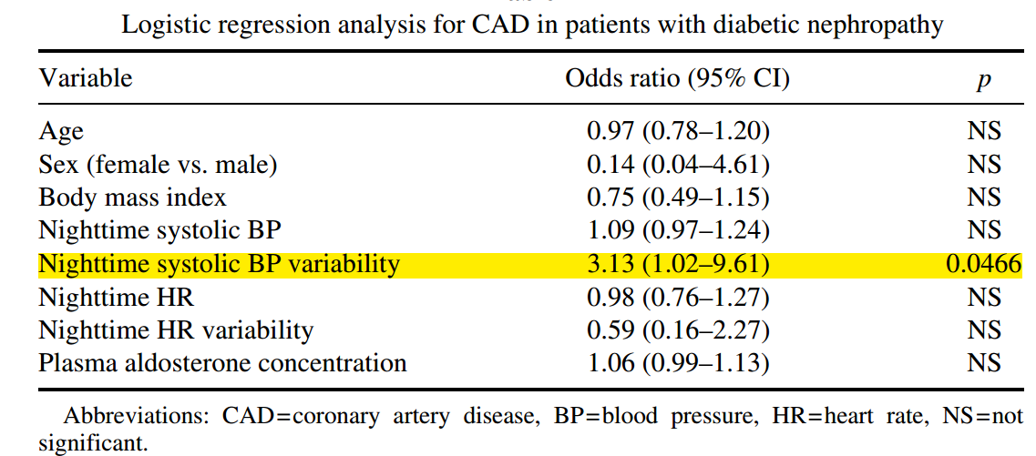
24h血压变异性预测CKD患者冠心病及缺血性心脏病风险
24小时血压变异性高者，合并冠心病比例高
多因素逻辑回归分析：夜间血压变异性是冠心病的重要风险因素，OR=3.13 (95% CI:1.02-9.61)，P=0.0466
P<0.0005
冠心病发病率(%)
研究纳入36例2型糖尿病合并明显肾病(血肌酐>3.0mg/dL)患者,记录24小时动态血压情况，评估血压变异性与糖尿病肾病患者心血管并发症的相关性
Tamura K,et al. Clin Exp Hypertens .2007;29:31-42

Slide 12
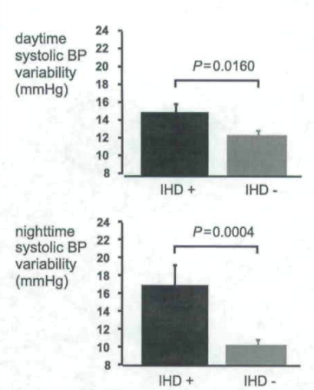
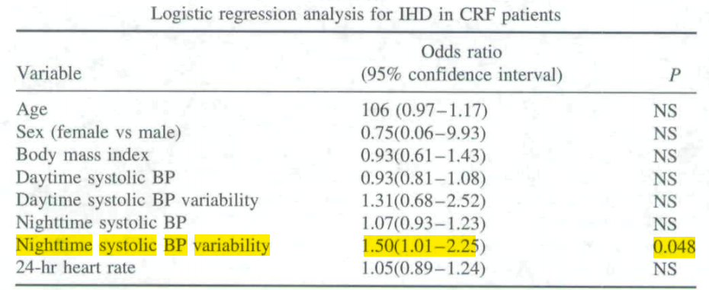
24小时血压变异性可预测CKD患者缺血性心脏风险
CKD患者合并缺血性心脏病者的血压变异性高于不合并IHD者
夜间血压变异性可预测CKD患者缺血性心脏病发生风险
纳入36例慢性肾衰竭患者(血肌酐>3.0mg/dl)，评估血液变异性与缺血性心脏病的关系
IHD：缺血性心脏病
Sakai M,et al.Clin Exp Hypertens. 2005 Feb-Apr;27(2-3):139-47.

Slide 13
小结
高血压与CKD并存比例高
高血压增加CKD心血管和肾脏损害(如蛋白尿)风险
24小时血压变异性增加可预测CKD患者蛋白尿和肾病风险
24小时血压变异性增加可预测CKD患者左室肥厚和冠心病风险

Slide 14
02
PART. 02
CKD伴高血压患者的降压治疗需求及指南推荐

Slide 15
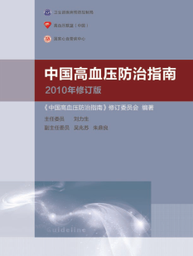
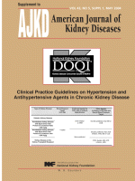
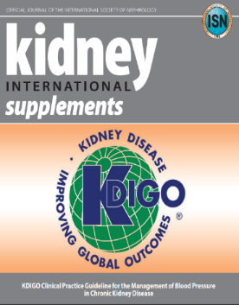
国内外指南均强调高血压合并CKD患者的治疗目标
01
控制血压
02
延缓肾病进展
03
降低心血管事件风险
1.中国高血压防治指南修订委员会. 中国医学前沿杂志（电子版）. 2011;3(5) 42-93
2.Kidney Disease Improving Global Outcomes (KDIGO) Blood Pressure Work Group. Kidney Int Suppl. 2012;2:337–414.
3.Kidney Disease Outcomes Quality Initiative (K/DOQI). Am J Kidney Dis. 2004;43(5 Suppl 1):pp S65-S73.

Slide 16
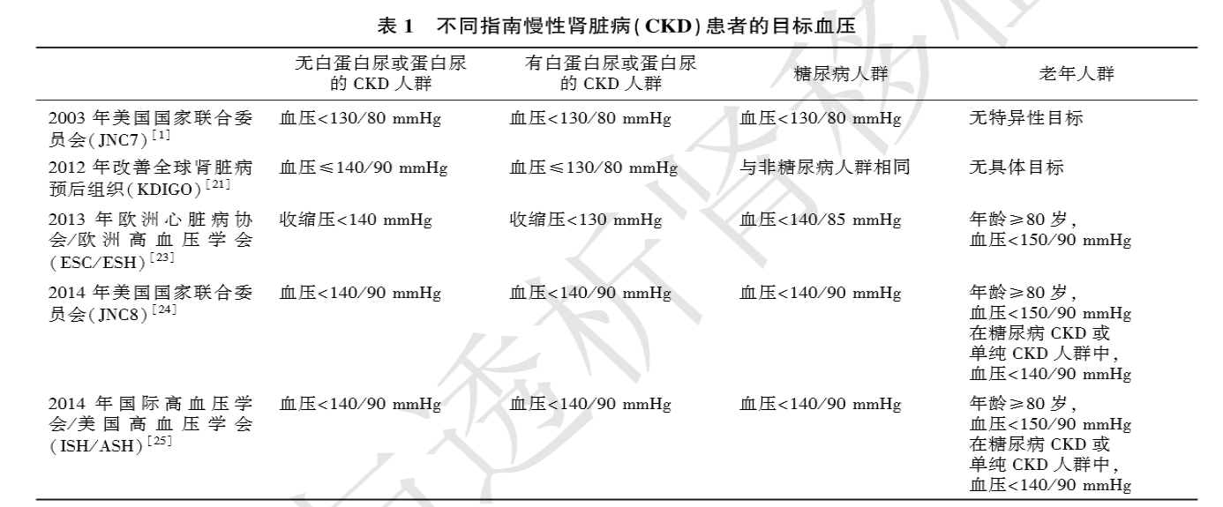
目前主要指南对CKD患者血压目标的推荐
Levin A,et al.CMAJ. Nov 18, 2008; 179(11): 1154–1162
KDIGO. Kidney Int Suppl 2012;2:337-414.
中华医学会糖尿病分会.中华糖尿病杂志.2014；6(7):447-498
中国高血压防治指南修订委员会. 中华高血压杂志. 2011;19(8)701-743
Mancia G,et al.European Heart Journal .2013;34, 2159–2219
James PA,et al.JAMA. 2014;311(5):507-520

Slide 17
强化降压对心血管及死亡率的影响
SPRINT研究结果显示，经过平均3.26年的随访，与标准降压组相比，强化降压组发生致死性和非致死性心血管事件的风险降低25%(P<0.001)，发生全因死亡率的风险降低27%(P=0.003)。
无论既往有无CKD 病史、有无心血管疾病病史、年龄是否≥75岁、不同 性别、不同种族等均成立。
ACCORD研究中，2型糖尿病患者，与标准降压组相比，强化降压组发生致死性和非致死性心血管事件的风险降低了12%，差异并不具有统计学意义(P=0.20)。
采用标准降糖治疗方案(糖化血红蛋白>7.0%且<7.9%)的人群而言，强化降压组较标准降压组发生主要心血管事件的风险同样降 低了26%(P＜0.05)，相比之下，对均采用强化降糖 治疗方案(糖化血红蛋白<6.0%)的患者，强化降压治疗则并未提供额外的获益。
N Engl J Med, 2015, 373(22): 2103-2016.

Slide 18
强化降压对肾脏的影响
在ACCORD研究中，强化降压组较标准降压组发生严重不良事件的比例增加（3.3% VS 1.27%，P<0.001），其中低血压、心动过缓或心律失常、高钾血症等发生率均升高。
在SPRINT研究中，强化降 压组发生低血压、晕厥、心电图异常、体位性低血压 及电解质紊乱（血钠＜130 或＞150mmol/Ｌ、血钾 ＜3.0mmol/Ｌ）的比例均升高。
ACCORD研究观察到强化降压 组出现血清肌酐升高(男性>1.5mg/l,女性>1.3mg/l )和eGFR下降［<30ml/(min.1.73m2)］的比例均较标准降压组升高，而蛋白尿的发生率则降低。
SPRTNT研究中，强化降压组发生急性肾损伤的比例显著增加，对于CKD患者，两 组之间发生肾脏终点事件（包括eGFR下降≥50%、 维持性透析或肾移植）及新发白蛋白尿的比例则并无差异。
N Engl J Med, 2015, 373(22): 2103-2016.

Slide 19
中国高血压伴CKD比例高，但达标率低
未透析CKD患者高血压患病率（%）
未透析CKD患者高血压达标率（%）
一项流行病学横断面研究，纳入中国31个省、市、自治区的8927例未透析CKD患者，结果显示：未透析CKD患者中高血压患病率高达67.3%，且患病率随病情分期加重而升高
未透析CKD患者高血压治疗达<140/90mmHg，<130/80mmHg的比例仅为33.1%，14.1%，且达标率随病情分期加重而降低
Zheng Y, et al. Chin Med J (Engl). 2013;126(12):2276-80.

Slide 20
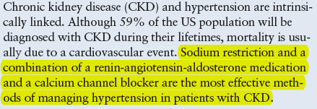
CKD患者血压管理最有效方法RAAS药物联合CCB
限钠以及RAAS药物联合CCB是管理CKD患者血压最有效的方法
CCB联合ACEI治疗CKD合并高血压患者尤其成功
RAAS：肾素-血管紧张素-醛固酮系统；CCB：钙通道阻滞剂；ACEI：血管紧张素转化酶抑制剂
Zuber K, et al. JAAPA. 2014;27(9):37-46

Slide 21
03
PART. 03
KDIGO对各类降压药在CKD患者使用中的推荐

Slide 22
降压药物
大多数患者需要二种或以上的药物才能达到靶目标，CKD患者常常需要三种或以上的药物。对于伴大量尿白蛋白的CKD患者，除ARBs或ACEI外，目前尚无足够的证据证实可以选用其它种类降压药物作为一线用药，也无数据指导临床医师选择二线和三线用药
CKD患者使用个体化的降压方案，应考虑是否存在大量尿白蛋白、合并症、合并用药、副反应和可以选用的药物
血压下降是最主要的目标，因此血压能否降低远比选用何种药物更为重要
最理性策略是最大限度增加患者的依从性，包括减少药物费用、减少给药频率、药丸数量，尽可能选用每日一次用药制剂和复方制剂(服用简单，较单一用药便宜)

Slide 23
RAS阻断剂—ACEI和ARBs
卓越效果
扩张动脉，降低血压
扩张肾小球入球与出球小动脉，尤其是出球小动脉，降低肾小球内压，因而降低和尿白蛋白，远期保护肾功能
减少肾上腺分泌醛固酮，约50%接受ACEI或ARBs的患者，数月后出现醛固酮逃逸，接受ACEI或ARBs的患者增加醛固酮拮抗剂有效
其它效应：包括抑制纤维化和改善血管和心脏重塑

Slide 24
CKD患者剂量—ACEI&ARB
大多数活性成份主要通过尿液中排泄，福辛普利和群多普利部分(一般情况下约50%) 经肝脏排泄，ACEI是逐渐增加剂量以达到最佳临床效果，因此药物排泄方式不是影响药物剂量的主要因素
出现高钾血症：减少剂量、切换为福辛普利或群多普利、或增加排钾利尿剂
所有的ARBs都部分经肝脏排泄，肝脏排泄部分从40% (如坎地沙坦)到>95% (如厄贝沙坦和替米沙坦)
ARBs剂量主要依据临床效果，而非肾功能
避免在双侧肾动脉狭窄或血管内容量不足患者使用
低血压(如低容量和脓毒症) 可以导致接受ACEI或ARBs治疗的CKD患者肾功能急骤减退，尤其是联合使用NSAIDs或利尿剂
在患者出现脱水合并症如腹泻、呕吐、或高热时，明智的选择是ACEI或ARBs减量甚至停用

Slide 25
ACEI或ARBs应用指征
推荐ACEI或ARBs作为伴尿白蛋白排泄增加的CKD患者的一线用药；在非CKD 患者，其适应征为MI后、卒中后和高心血管风险的患者
不同的ACEI对不同和性别、年龄、美国非裔的降压效应和副反应无明显差异
在不同年龄、性别和种族患者中，不同的ARBs无论是在原发性高血压，还是在其它高风险人群，其临床效果、副反应或其它严重合并症也无差异。在针对CKD患者的研究中，也未发现不同的ARBs在降低血压和副反应上有差异
ACEI或ARBs在CKD患者高钾血症的GFR下降发生率高

Slide 26
ACEI/ARBs的药物联合
联合利尿剂或限制盐摄入可以增加ACEI或ARBs的降压效果，常与利尿剂联合以增加降压效果
也可以与β受体阻滞剂或钙通道阻滞剂联合
若与NSAIDs、COX-2拮抗剂、或保钾利尿剂联合使用可以导致高钾血症，但ACEI或ARBs与醛固酮拮抗剂联合使用是目前研究的一个热点

Slide 27
醛固酮拮抗剂
1950后期，安替舒通最初作为利尿剂用于治疗水肿和难治性高血压，由于其强大的利尿效应和降压效应而停用
起始大剂量(至300 mg/day)，通常伴明显的副反应，尤其是雌激素样活性(如男性乳房发育与女性月经紊乱)
近10年：小剂量的安替舒通具有降压效应
不具雌激素样效应的盐皮质激素受体阻滞剂：依普利酮
在CKD患者，与其它降压药物联合使用治疗难治性高血压的主要优势是可以减少尿白蛋白
对伴心衰，尤其是MI后心衰的非CKD患者亦有效
可以导致高钾血症和降低GFR，在CKD患者中应谨慎

Slide 28
CKD患者醛固酮拮抗剂使用剂量及应用指征
在非CKD患者，推荐用于治疗对其它治疗抵抗的严重心衰和AMI后心衰，对其它降压药物抵抗的原发性高血压。晚期CKD患者接受醛固酮拮抗剂后副反应风险，尤其是高钾血症的风险增加
与ACEI或ARBs联合使用，可以降低尿白蛋白水平
大型RCT
观察对象：177例2型DM，尿白蛋白升高患者
治疗方案：分别接受依普利酮 (50或100mg/d) vs 安慰剂，二组均接受依那普利(20 mg)，疗程12周
结果：依普利酮组尿白蛋白排泄率下降40~50% ，而安慰剂组下降<10%
其它小型临床试验也一致证实ACEI或ARBs联合醛固酮拮抗剂尿白蛋白排泄率下降，同时GFR和SBP也有轻度下降，在高钾血症的风险
有一项小型临床试验联合使用噻嗪类利尿剂，高钾血症风险减轻

Slide 29
醛固酮拮抗剂药物联合
与噻嗪类利尿剂或袢利尿剂联合，后二者可以增加尿钾的排泄
与ACEI、ARBs、或其它保钾利尿剂联合使用时须非常慎重
与NSAIDs或COX-2抑制剂联合使用的资料有限，但也须慎重
均通过细胞色素P-450代谢，但其对神经钙调素抑制剂的影响资料尚缺乏，但与其它经细胞色素P-450代谢的药物如维拉帕米联合使用时须谨慎

Slide 30
直接肾素抑制剂
CKD患者剂量：阿利吉仑剂量为150~300mg，每日一次，不需要依据肾功能调整剂量
应用指征：FDA批准DRIs仅用于治疗高血压，未来，DRIs可以用于治疗其它合并症
一项大样本临床研究
观察对象： 599例，2型DM伴肾病患者
治疗方案：随机单独接受氯沙坦100mg/d (对照组)或联合阿利吉仑（150mg/d×3月，后续300mg/d×3月）
结果：与对照组相比，300mg/d阿利吉仑可以使尿白蛋白/肌酐比值下降20%。二组患者血压有小的差异，副反应和严重副反应的发生率无明显差异

Slide 31
噻嗪类利尿剂
机制：起始降压机制为钠水排泄，长期降压机制尚不明确，可能是直接或间接的扩血管效应
可以增加其它降压药物的降压效应，尤其是ACEI和ARBs，不仅可以增加ACEI和ARBs的降压效应，也可以降低高钾血钾的风险
复方制剂：不仅方便服用，也提高了依从性
通过肾脏排泄，在GFR降低患者其剂量不需要调整
尽管小样本、短期临床研究显示，噻嗪类利尿剂对GFR在30~50 ml/min者仍有降压效应，但其排泄水潴留的能力下降
大多数临床医师推荐对于CKD4期患者，尤其是血压难以控制或水肿明显时，切换为袢利尿剂

Slide 32
袢利尿剂
剂量范围大
常用于CKD4-5期伴水肿和高血压患者
常与噻嗪类利尿剂联合或作为噻嗪类利尿剂替代品

Slide 33
保钾利尿剂
氨苯蝶啶和阿米洛利可以引起高钾血症，常避免在CKD患者中使用，其减少ECF 的效应不如噻嗪类利尿剂和袢利尿剂
醛固酮拮抗剂如安替舒能和依普利酮已在前分别描述

Slide 34
β受体阻滞剂
药理学变异较大
所有的β受体阻滞剂均有降压作用，其它一些因素影响到药物选择
在晚期CKD患者体内可以积聚
保证β受体阻滞剂针对性应用于有其合适合并症的CKD患者
在CKD患者，β受体阻滞剂及其活性代谢产物可以在体内积聚，加重浓度依赖的副反应如缓慢性心律失常
积聚主要见于阿替洛尔和比索洛尔，而不见于卡维地洛、普奈洛尔和美托洛尔
2008年：更新了β受体阻滞剂在非CKD患者中的适应征
在轻至中度心衰患者：比索洛尔、卡维地洛和琥珀酸盐美托洛尔可以减少死亡率
在严重心衰患者：卡维地洛和琥珀酸盐美托洛尔可以减少死亡率
在新近MI患者：醋丁洛尔、卡维地洛、酒石酸盐美托洛尔、普奈洛尔和噻吗洛尔均可减少死亡率

Slide 35
β受体阻滞剂
RCTs和临床实践中β受体阻滞剂常与利尿剂合用，理论上没有依据为什么β受体阻滞剂不能与ACEI或ARBs联合
不推荐阿替洛尔或比索洛尔(可以在CKD患者体内积聚)与可以引起心动过缓的药物如非二氢吡啶类CCB联合使用
脂溶性β受体阻滞剂(可以通过血脑屏障)与其它作用于中枢的药物如可乐定联合使用可导致患者，尤其是老年患者出现明显的睡意或意识模糊

Slide 36
钙通道阻滞剂
分类：可以分为二氢吡啶类－－氨氯地平、硝苯地平和乐卡地平；非二氢吡啶地尔硫卓类－－地尔硫卓和苯烷胺类－－维拉帕米
二氢吡啶更多选择性作用于血管平滑肌(血管扩张)，较少作用于心肌。其副反应主要为液体潴留和踝部水肿，眩晕、头痛和面部潮红也是常见的副反应
苯烷胺类选择性作用于心肌，包括窦房结和房室结，因而可以抑制心肌收缩、减慢心率，可以引起传导阻滞
地尔硫卓类效果介于二者之间
CCB对肾小球小动脉的效应不同，表现在对T-通道受体(分布在入球小动脉和出球小动脉)与L通道受体(主要分布在入球小动脉)阻断不同
T-通道阻断可以引起肾小球内压力下降，进而减少尿蛋白，而L-通道阻断则可以增加尿蛋白水平
二氢吡啶类作用于T-通道受体??，因而增加尿白蛋白水平，而非二氢吡啶类则不具此副反应

Slide 37
钙通道阻滞剂药物及应用指征
大多数CCB并不在肾功能受损的患者体内积聚，尤其是尼卡地平和尼莫地平，在老年患者，由于肝内血流减少，可能在体内积聚，因此上述二种CCB在老年CKD患者中应用须谨慎
广泛应用于治疗高血压、心绞痛和室上性心动过速
目前无明确的证据表明CCB之间降压效应在差异
由于可以增加白蛋白尿，一些临床医师避免在白蛋白尿的患者应用二氢吡啶类CCB

Slide 38
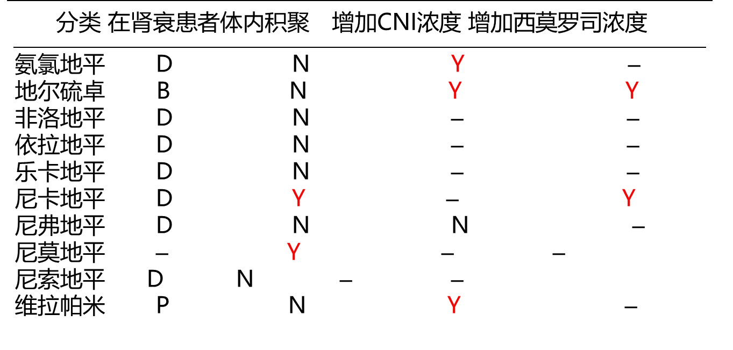
钙通道阻滞剂联合用药
联合使用利尿剂，避免与另一血管扩张剂合用
CCB,尤其是非二氢吡啶类可以引起严重的心动过缓，晚期CKD患者，阿替洛尔和比索洛尔可以在体内积聚，应注意
CCB，尤其是非二氢吡啶类可以影响神经钙调素抑制剂和mTOR抑制剂代谢和排泌。在联合使用非二氢吡啶类CCB时，应监测神经钙调素和mTOR抑制剂血药浓度，必要时调整剂量
注：D－二氢吡啶类; B－二氢吡啶类地尔硫卓类; P－苯烷胺类;
CNI－ 神经钙调素抑制剂; N－否; Y－是; – －无数据

Slide 39
中枢α肾上腺素受体激动剂
主要包括甲基多巴、可乐定和莫索尼定
副反应限制了其在临床中的应用
它们与其它降压药或免疫抑制剂之间很少有相互作用，因而可以作为CKD合并难治性高血压的辅助用药
在肾功能损害患者甲基多巴或可乐定不需要减少剂量
莫索尼定主要通过肾脏排泄，在GFR下降者需减少剂量(常用剂量为200~400mg/d)
观察对象：177例伴高血压的CKD患者(GFR<30mL/min)
干预方案：在ACEI或ARBs联合袢利尿剂的基础上加用莫索尼定300 mg/d,或尼群地平20 mg/d
结果：显示二组患者副反应发生率相似，莫索尼定(56.2%)，尼群地平(56.1%)，副反应部分源于研究药物(莫索尼定28%，尼群地平32%)。莫索尼定常见的副反应为消化道不适、眩晕、头痛和疲倦，约占接受莫索尼定治疗者的10~15%
结论：莫索尼定仍可谨慎应用于晚期CKD患者

Slide 40
中枢α肾上腺素受体激动剂—适应征
常作为已辅助用药
在老年患者、晚期CKD患者和接受镇静药物治疗者应用要谨慎
在对严重心衰的非CKD患者进行的一项大样本研究中，大剂量莫索尼定与死亡率增加有关,合并明显心衰患者避免使用莫索尼定
可乐定可以减慢心率，应避免在心动过缓或心脏传导阻滞患者中应用
推荐与噻嗪类利尿剂合用以减少血管扩张介导的液体潴留
与其它降压药物联合使用也不麻烦，但若有相似的副反应应谨慎
与神经钙调素或mTOR抑制剂之间的相互作用不常见

Slide 41
外周α肾上腺素受体阻滞剂
机制：主要通过扩张外周血管降低血压
最常用药物：哌唑嗪、多沙唑嗪和特拉唑嗪
适应征：主要用于已接受ACEI、ARBs、CCB和β受体阻滞剂无效或不能耐受的CKD患者降压辅助治疗。若同时存在前列腺肥大，有优势
药物剂量：通过肝脏排泄，肾功能衰竭时不需要调整剂量
适应征：在非CKD患者，主要用于缓解良性前列腺肥大的症状，同时具轻微降胆固醇效应
主要副反应：体位性低血压、心动过速和头痛。宜从小剂量开始，以避免首剂低血压反应
联合用药：常与利尿剂合用，二药联合可以减少相互间血管方面的副反应。此外，常与非选择性β受体阻滞剂如拉贝洛尔或卡维地洛合用

Slide 42
直接血管扩张剂
常用药物：肼苯达嗪和米诺地尔
药物剂量：肾功能受损者，二者均不需要调整剂量
适应征：有时可以作为静脉降压药物。米诺地尔主要用于治疗极度难治性高血压，但是其副反应(如头痛、心动过速、严重液体潴留、多毛和心包积液) 限制其应用
联合用药：常与β受体阻滞剂和袢利尿剂合用，尤其米诺地尔

Slide 43
直接血管扩张剂
常用药物：肼苯达嗪和米诺地尔
药物剂量：肾功能受损者，二者均不需要调整剂量
适应征：有时可以作为静脉降压药物。米诺地尔主要用于治疗极度难治性高血压，但是其副反应(如头痛、心动过速、严重液体潴留、多毛和心包积液) 限制其应用
联合用药：常与β受体阻滞剂和袢利尿剂合用，尤其米诺地尔

Slide 44
04
PART. 04
CKD伴高血压患者的优选降压方案

Slide 45
高血压伴慢性肾脏病患者的降压治疗原则
1
有效平稳控制24小时血压
2
减少肾脏损伤，延缓肾病进展
3
降低心血管事件发生

Slide 46
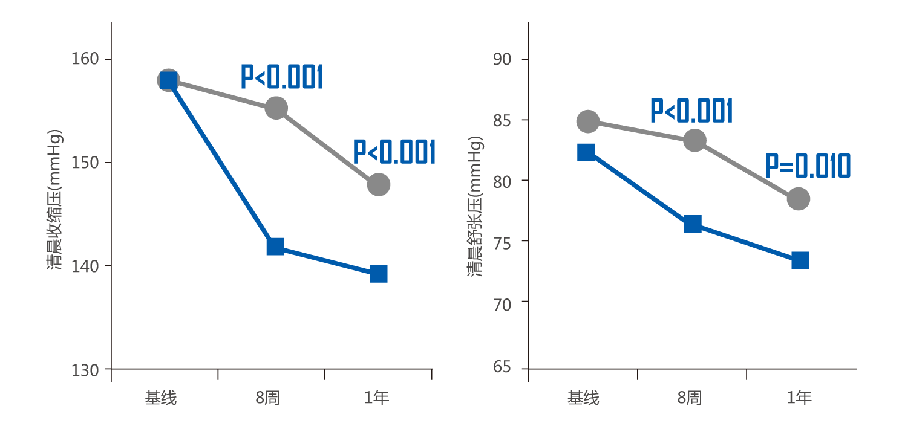
氨氯地平联合治疗更有效控制清晨血压
氨氯地平联合ARB组
ARB加量组
研究共纳入263例2型糖尿病合并难治性高血压患者，随机分为氨氯地平联合ARB组（n=131）和ARB加量组（n=132），观察1年后患者清晨血压变化
结果显示，络活喜®联合ARB比ARB加量更有效控制高血压患者清晨血压
Miyauchi K, et al. Circ J. 2012; 76(9): 2159-2166

Slide 47
氨氯地平平稳有效控制24小时血压， 控制清晨血压效果优于硝苯地平控释片
140
收缩压
氨氯地平
硝苯地平控释片
130
P<0.02
血压(mmHg)
120
110
舒张压
P<0.02
90
80
70
65
5
6
8
10
12
14
16
18
20
22
0
2
4
一天中的时间点
开放、交叉对照研究，共40名轻中度高血压患者接受起始剂量氨氯地平5 mg / 天或硝苯地平控释片30mg/天，治疗期12周
应用24h动态血压监测评估了两药降压效果
Ferrucci A, et al. Clin. Drug Invest. 1997;13(Suppl 1):67-72

Slide 48
氨氯地平有效控制高血压伴糖尿病及微量蛋白尿患者的血压
FOGARI研究为一项前瞻性、多中心、开放标签、随机对照研究，比较络活喜®单药、福辛普利单药和氨氯地平联合福辛普利治疗对高血压伴糖尿病及微量蛋白尿患者尿蛋白排泄的影响，共随访4年
Fogari R, et al. Am J Hypertens 2002;15:1042-1049.

Slide 49
高血压伴慢性肾脏病患者的降压治疗原则
1
有效平稳控制24小时血压
2
减少肾脏损伤，延缓肾病进展
3
降低心血管事件发生

Slide 50
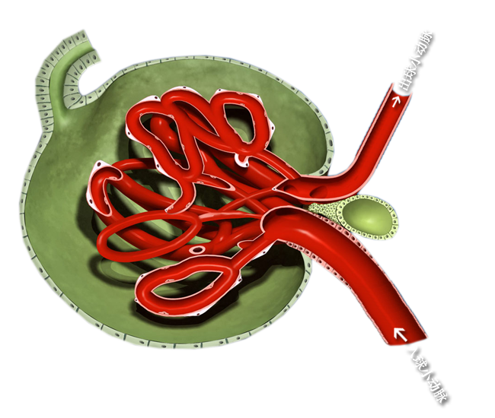
氨氯地平同时阻滞L/N双通道 均衡扩张出入球小动脉
N-型Ca ²⁺通道 同时分布于出/入球小动脉
阻断N-型Ca 2+通道同时扩张出/入球小动脉，降低肾小球压
出球小动脉
L-型Ca ²⁺通道 仅分布于入球小动脉
阻断L-型Ca 2+通道主要扩张入球小动脉，升高肾小球压
入球小动脉
氨氯地平同时作用
于L,N-型通道
硝苯地平仅作用于 L-型通道
Hayashi k, et al. Circ Res. 2007 Feb 16;100(3):342-53

Slide 51
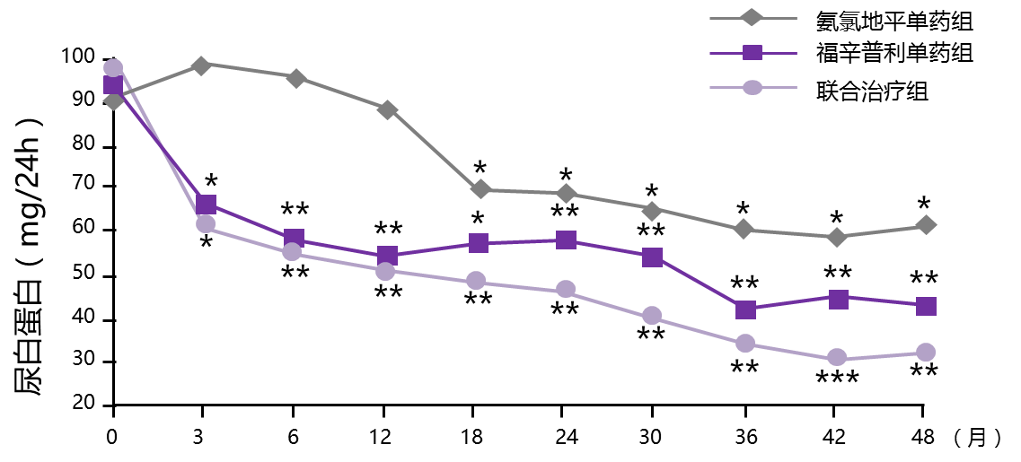
Fogari研究：氨氯地平保护肾脏：减少蛋白尿排泄
*=P<0.05
**=P<0.01
***=P<0.001
vs基线值
FOGARI研究为一项前瞻性、多中心、开放标签、随机对照研究，比较氨氯地平单药、福辛普利单药和氨氯地平联合福辛普利治疗对高血压伴糖尿病及微量蛋白尿患者尿蛋白排泄的影响，共随访4年。
Fogari R, et al. Am J Hypertens 2002;15:1042-1049.

Slide 52
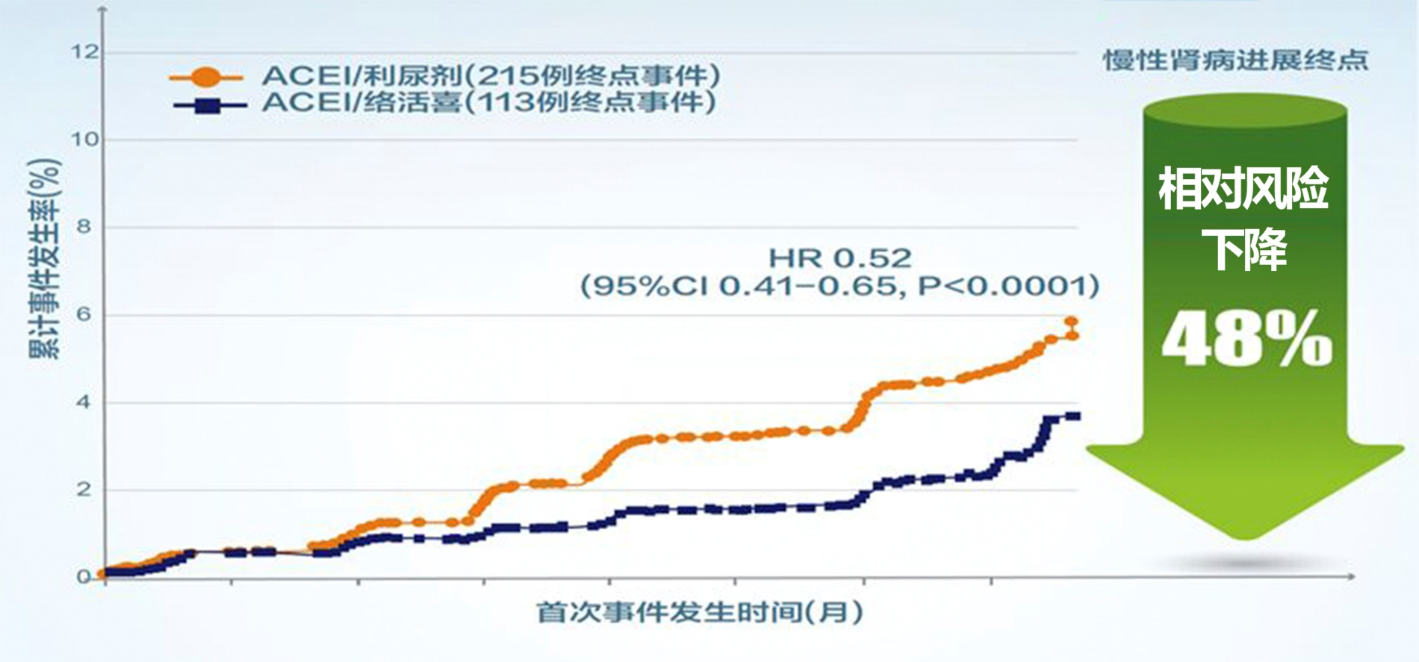
ACCOMPLISH研究：氨氯地平联合治疗显著延缓肾病进展
ACCOMPLISH研究为随机双盲研究，入选11506例高危高血压患者，其中1093例患者合并CKD
服用氨氯地平 5mg/d+贝那普利20mg/d(n=5744)或氢氯噻嗪12.5mg/d+贝那普利20mg/d(n=5762)，强制滴定至血压达标，随访2.9年
结果显示：氨氯地平联合ACEI显著延缓肾病进展(p<0.0001)
Bakris GL, et al. Lancet. 2010;375:1173-81

Slide 53
高血压伴慢性肾脏病患者的降压治疗原则
1
有效平稳控制24小时血压
2
减少肾脏损伤，延缓肾病进展
3
降低心血管事件发生

Slide 54
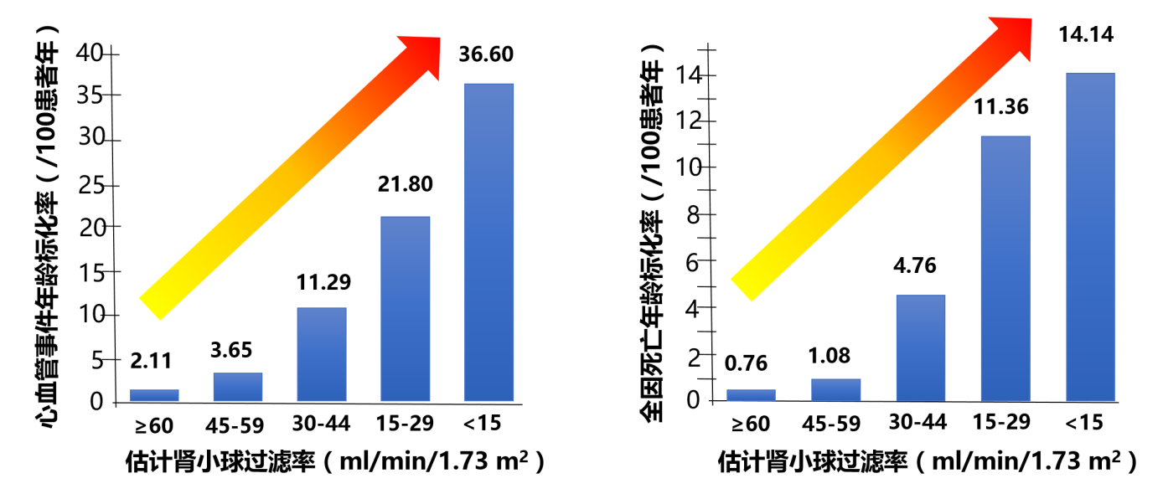
随着肾功能恶化CKD患者心血管事件和死亡风险显著增高
The Kaiser Permanente Renal Registry是美国北加州地区一个大型医疗保健注册系统，覆盖美国旧金山湾区35%的20岁及以上成年人，该研究选取1996年1月1日至2000年12月31年之间至少门诊一次并获得血肌酐水平数据的1120295例患者，且除外已接受肾移植或维持性透析的人群，采用MDRD公式计算eGFR水平，多因素分析eGFR与死亡、心血管事件和住院风险的相关性
Go AS, et al. N Engl J Med. 2004;351(13):1296-305.

Slide 55
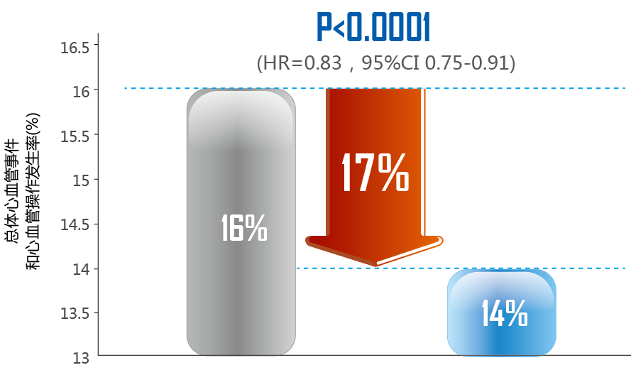
ASCOT研究肾功能不全亚组分析：氨氯地平联合治疗更多降低心血管事件风险
阿替洛尔联合组
氨氯地平联合组
多中心、前瞻性、随机、盲终点、活性药物对照研究
ASCOT肾功能不全亚组数据分析，氨氯地平5-10mg(可加用培哚普利4-8mg) 组约为5893例，阿替洛尔50-100mg(可加用苄氟噻嗪1.25-2.5mg)组约为6181例，比较氨氯地平联合组与阿替洛尔联合组在降低心血管事件风险方面的疗效
结果显示：与阿替洛尔相比，氨氯地平联合组显著降低肾功能不全患者心血管事件风险
Go AS, et al. N Engl J Med. 2004;351(13):1296-305.

Slide 56
IDNT研究：氨氯地平显著降低高血压伴2型糖尿病肾病患者心肌梗死风险
p=0.021
(HR=0.58; 95% CI 0.37-0.92)
42%
IDNT研究共纳入1715例高血压伴糖尿病肾病患者，随机分为厄贝沙坦（300mg/d，n=579），氨氯地平（10mg/d，n=567）和安慰剂（n=569）组，平均随访2.6年
结果显示：氨氯地平显著降低高血压伴2型糖尿病肾病患者心肌梗死相对风险达42%
Go AS, et al. N Engl J Med. 2004;351(13):1296-305.

Slide 57
05
PART. 05
中医药在高血压中的应用

Slide 58
中医对高血压的认识
祖国医学虽然没有高血压这一病名，但文献中对其病因、发病机理、症状和防治方法早有记载，认为本病与肝、肾失调，风、痰、火内盛有关。情志失调，饮食不节，内伤虚损是导致本病的主要病因。
高血压属于中医的“头痛”、“眩晕”、“肝阳”、“中风”的范畴。

Slide 59
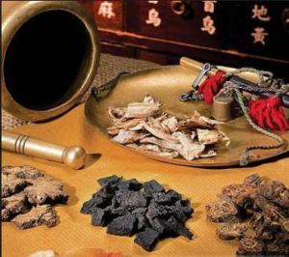
中医证型及治疗
肝阳上亢型
证候：头痛，头晕，面红目赤，烦躁易怒，口干口苦，脉弦数，舌红苔薄黄。
治法：平肝潜阳
方药：天麻钩藤饮（天麻、钩藤、石决明、黄芩、栀子、牛膝、杜仲、桑寄生、夜交藤、茯神、益母草）
中成药：全天麻胶囊、钩藤片、复方羚羊降压片、降压片、脑立清丸、菊明降压片、降压冲剂、罗布麻降压片、杜仲降压片、

Slide 60
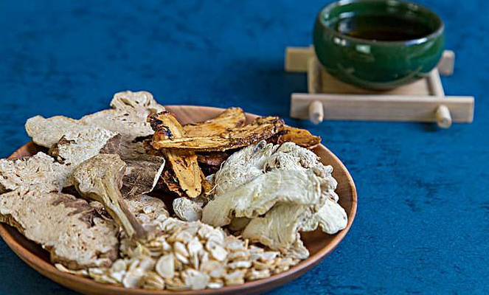
中医证型及治疗
肝肾阴虚型
证候：头部空虚感，头晕头痛，耳鸣眼花，心悸失眠，烦热善怒，腰酸腿软，舌红无苔，脉弦细，尺脉无力。
治法：滋养肝肾、平肝潜阳
方药：杞菊地黄丸（枸杞子、菊花、熟地、山药、山萸肉、茯苓、泽泻、丹皮）
中成药：杞菊地黄丸、降压养血冲剂、降压平片、罗黄降压片等。

Slide 61
中医证型及治疗
阴阳两虚型
证候：头晕眼花，头重脚轻，步态不稳，心慌气短，五心烦热，口燥咽干，畏寒肢冷，夜尿增多，阳痿滑精或月经失调，舌淡红，苔薄或无苔，脉沉细或弦细。
治法：育阴温阳，补肾活血
方药：金匮肾气丸（附子、肉桂、山药、熟熟地、山萸肉、丹皮、泽泻、茯苓）合水陆二仙丹（芡实、金樱子）
中成药：肾气丸、还睛丸、血平片、冬青补汁

Slide 62
中医证型及治疗
风痰湿阻型
证候：头痛头晕目眩，四肢麻木拘急，痰多 身重，舌淡红，苔浊腻或白或黄，脉弦滑有力，甚者昏厥，偏瘫，口眼歪斜。
治法：平肝熄风，豁痰开窍。
方药：半夏白术天麻汤（半夏、白术、茯苓、橘红、大枣、生姜）
中成药：眩晕宁冲剂、安脑丸等

Slide 63
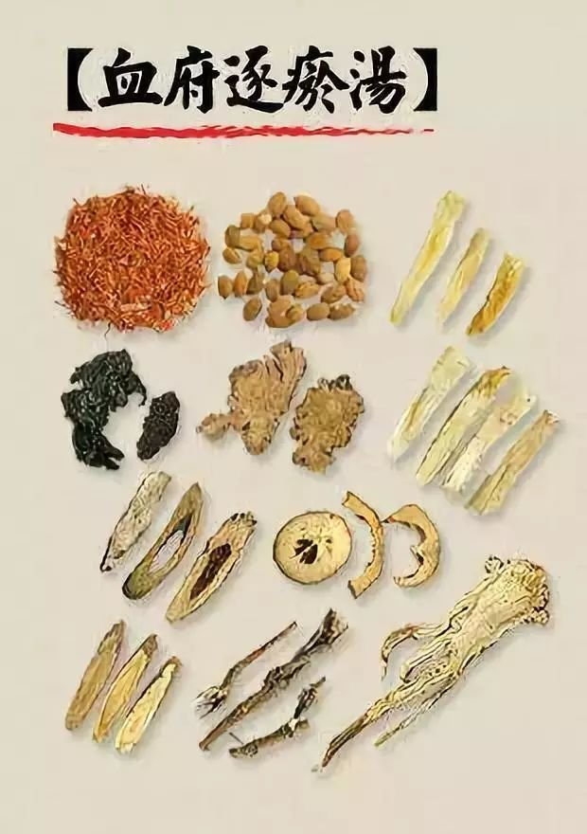
中医证型及治疗
瘀血阻络型
证候：主要表现如头痛眩晕，胸闷心悸，两胁胀痛，手足麻木，舌黯红，脉涩等。
治法：活血化瘀，通窍止痛。
方药：血府逐瘀汤加减（桃仁、红花、川芎、赤芍、柴胡、织壳、甘草，牛膝、菊花、夏枯草、当归、生地黄、益母草。 ）
中成药：复方七芍降压片、首乌降压胶囊等

Slide 64
中药饮食调养
1.鲜芹菜汁：将鲜芹菜250g洗净，用沸水烫2min，切碎绞汁，每次服100mL，每日2次。有平肝镇静，降压利尿的作用。
2.菊花乌龙茶：杭菊花l0g，乌龙茶3g，用沸水冲泡，代茶饮。可清肝明日，此茶对肝阳上亢之眩晕有效。
3.菊楂决明饮：菊花10g，生山楂、草决明各15g，冰糖适量，三药同煎，去渣取汁，调入冰糖，代茶饮。可清肝疏风，活血化痰。菊花、草决明清肝明目而降压；山楂活血化瘀而降脂；草决明还能润肠通便，对阴虑阳亢之眩晕兼大便秘结有效。
4.天麻橘皮饮：天麻10g。鲜橘皮20g，两药水煎，代茶饮。可燥湿化痰，平肝熄风。天麻甘温，平肝熄风；橘皮辛温．可健脾燥湿。化痰和中。对痰浊内蕴之眩晕有效。
5.海带决明饮：海带20g，决明子15g。用适量水煎煮，食海带饮汤。可消痰散结利水，清肝明目润肠。本品具有降压、降脂的作用，适用于肝阳上亢伴高脂血症的高血压患者。

Slide 65
感谢您的聆听！

